Slide 1

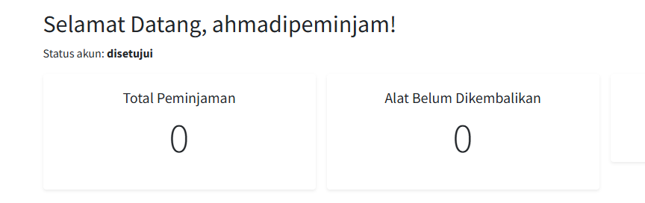
Riwayat seluruh peminjaman yang pernah dilakukan
Peminjaman yang belum dikembalikan
No | Nama Alat | Tanggal peminjaman | Status
1
2
3
4
5
No | Nama Alat | Tanggal peminjaman | status
1
2
3
4
5

Slide 2
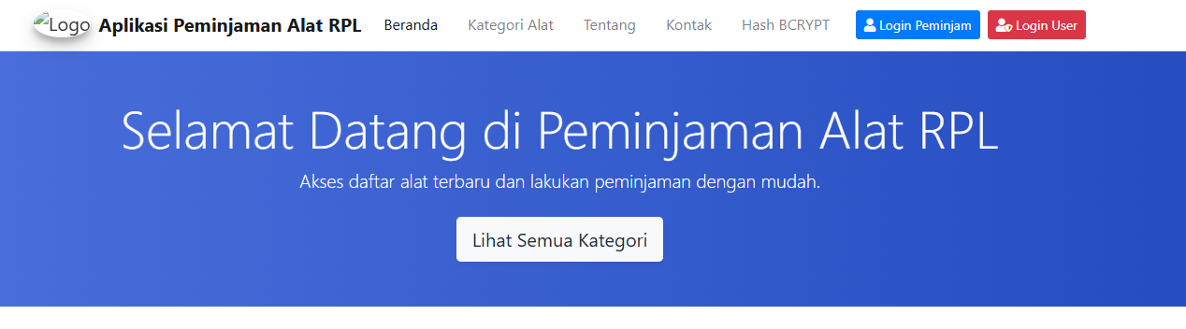
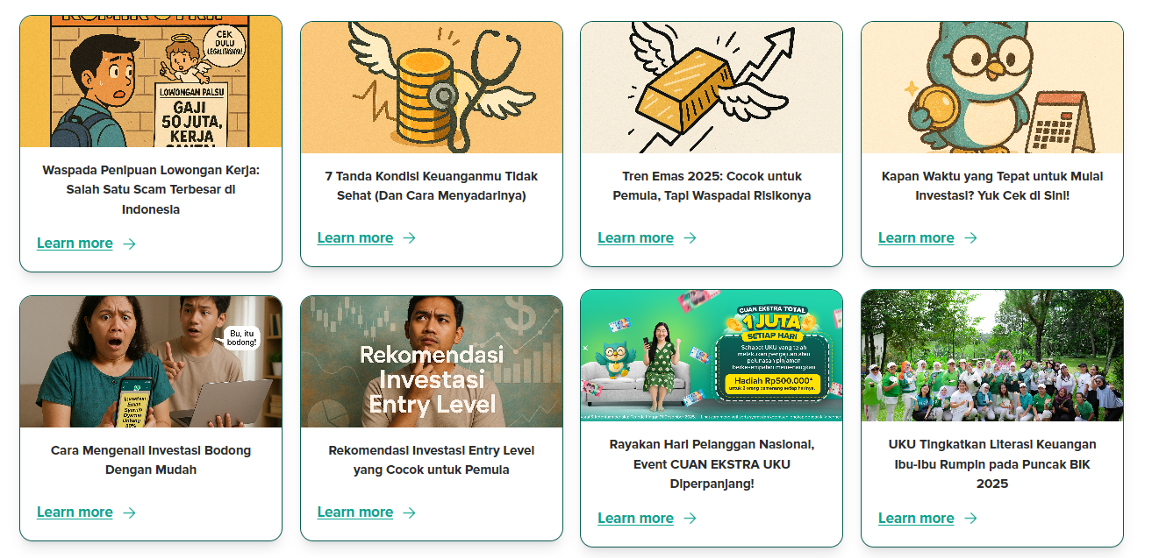
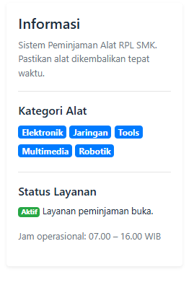

Slide 3
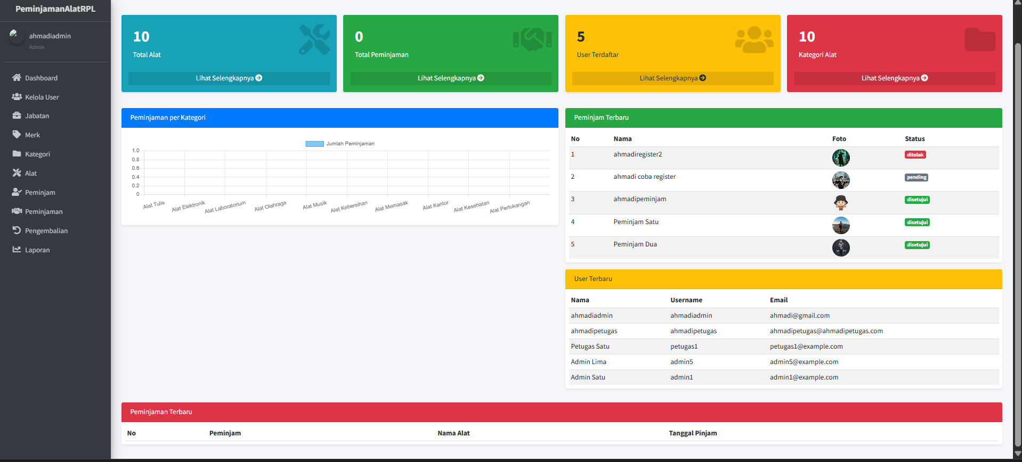
peralatan terbaru
No | Nama Alat | posisi | kondisi
1
2
3
4
5

Slide 4
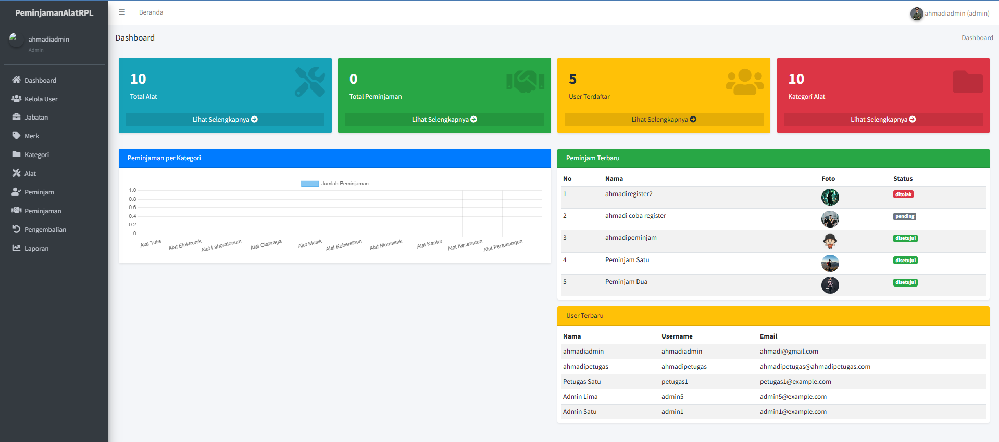
Peminjaman terbaru
No | Peminjam | Nama Alat | Tanggal Pinjam
1
2
3
4
5

Slide 5
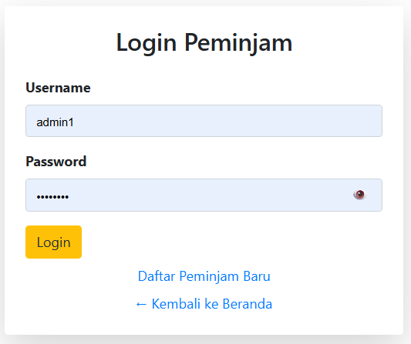
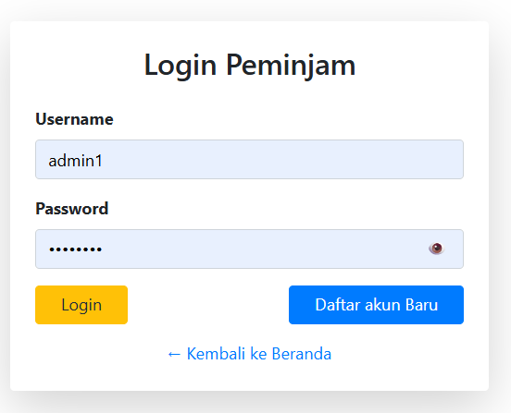
Login Peminjam
Daftar akun Baru

Slide 6
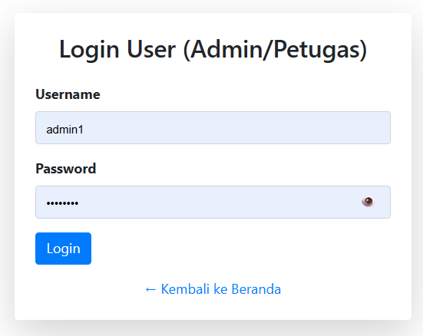
Login User
(admin / petugas)

Slide 7
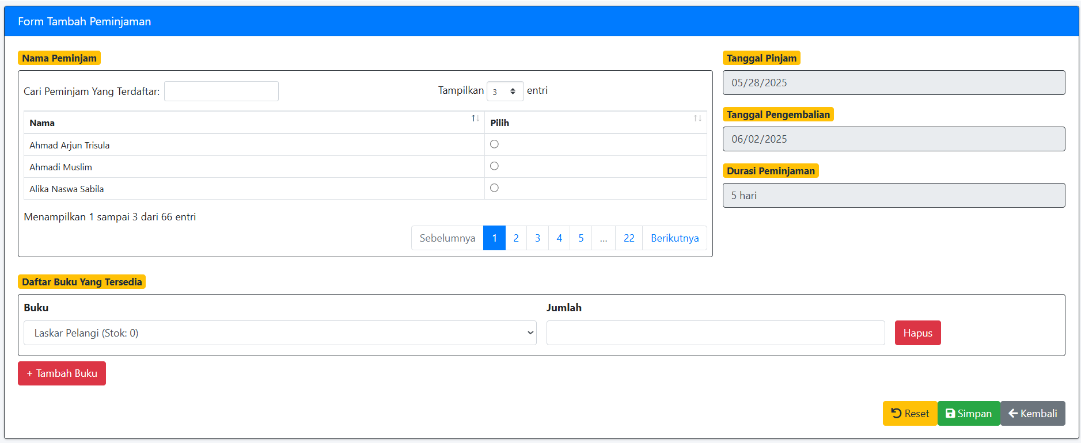
Denda jika terlambat
Rp 1000, - per hari

Slide 8
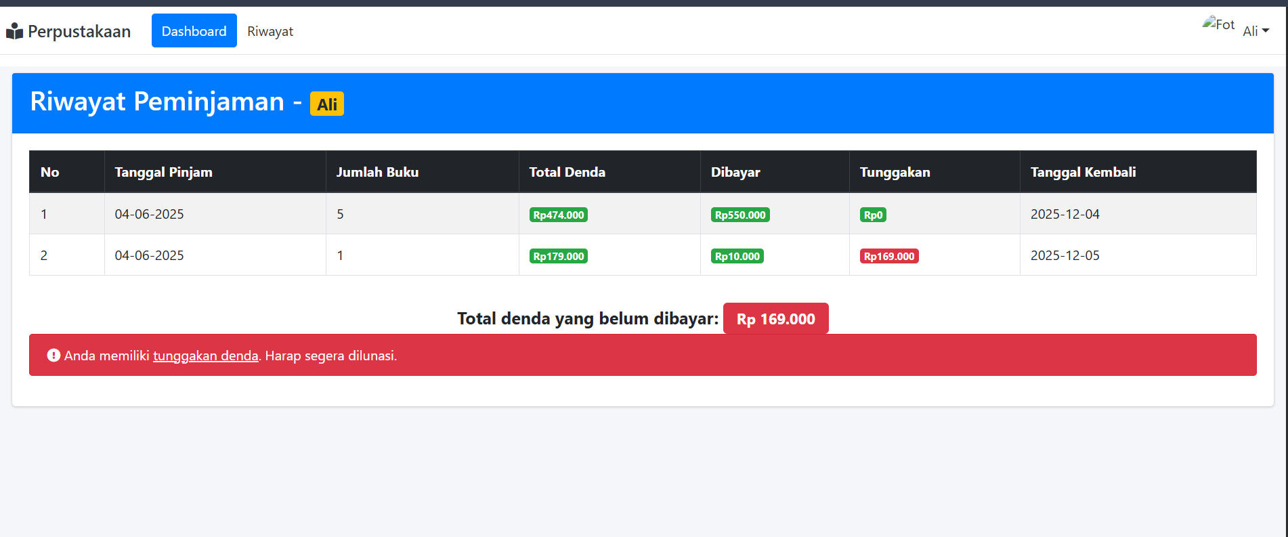

Slide 9
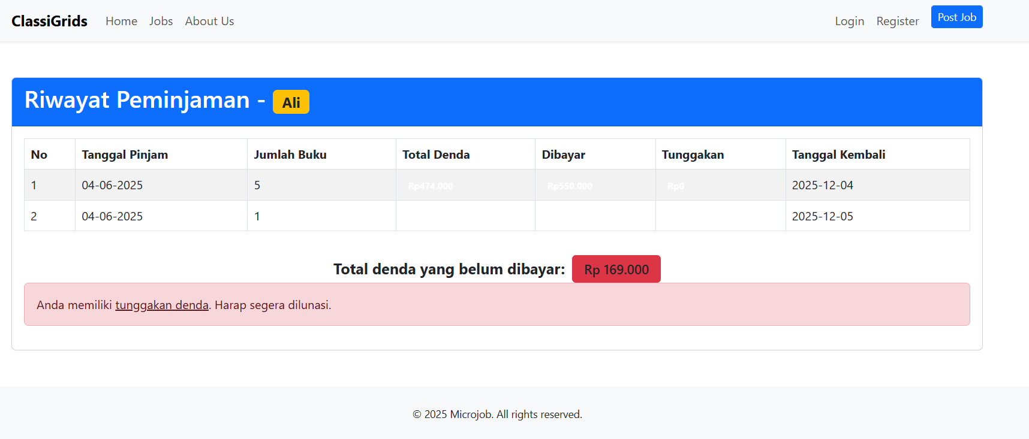

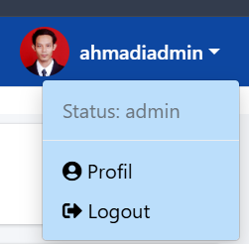

Slide 10
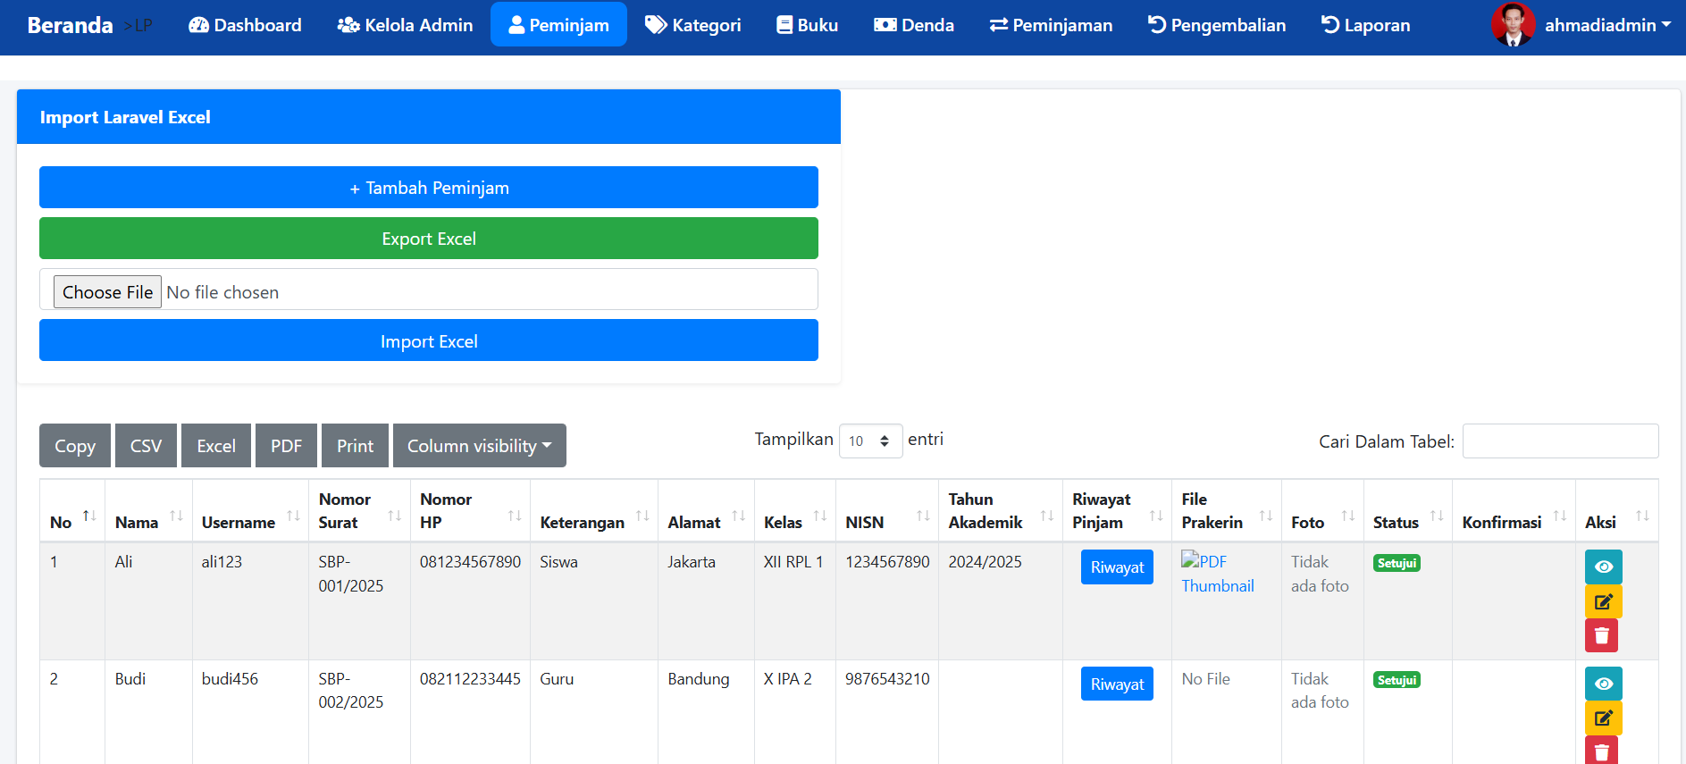
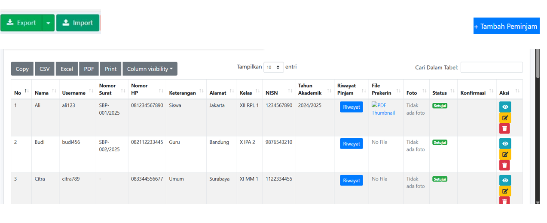

Slide 11
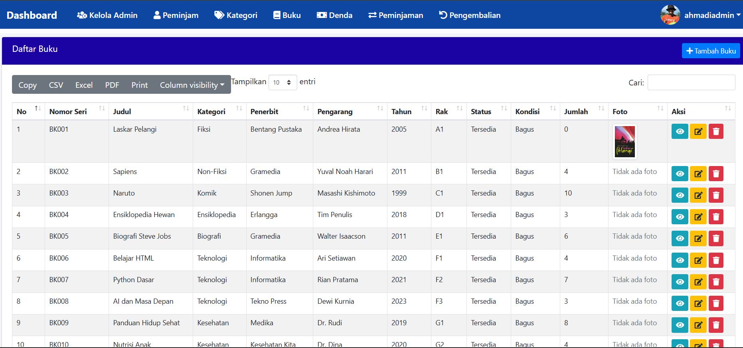



Slide 12
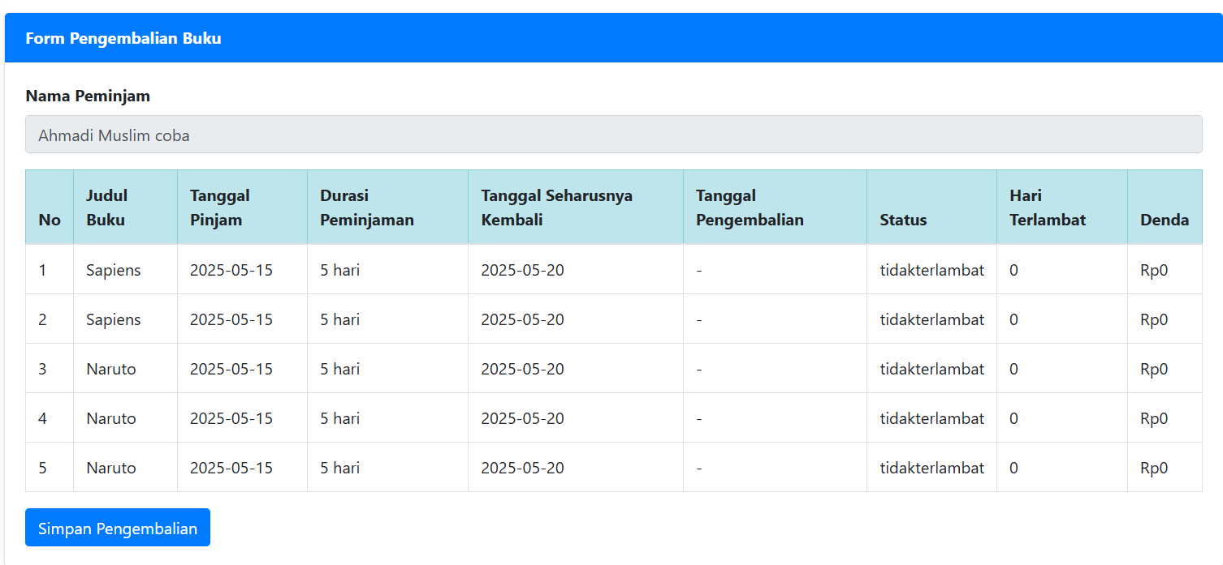
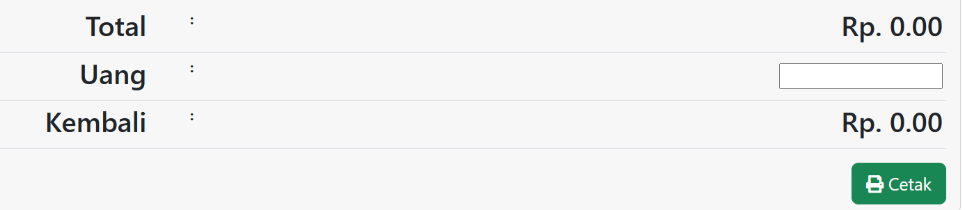

Slide 13
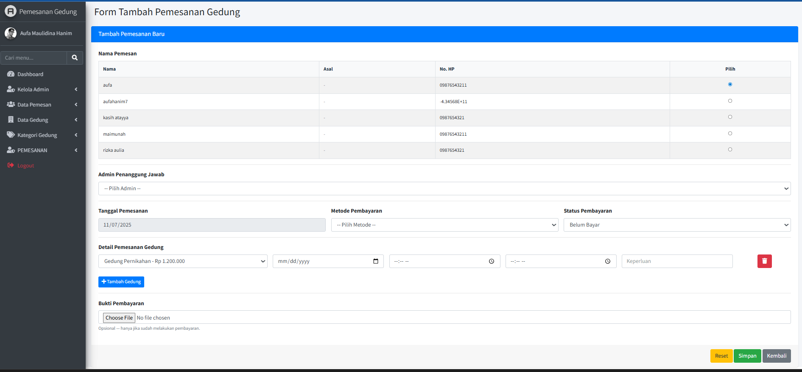
[harga ambil data dari tb gedung]

